Slide 1

Великая Отечественная война
1941 – 1945 гг.
Подготовила воспитатель: Поливахина О.В.
МБДОУ «Детский сад «Теремок»
Г.Шлиссельбург

Slide 2
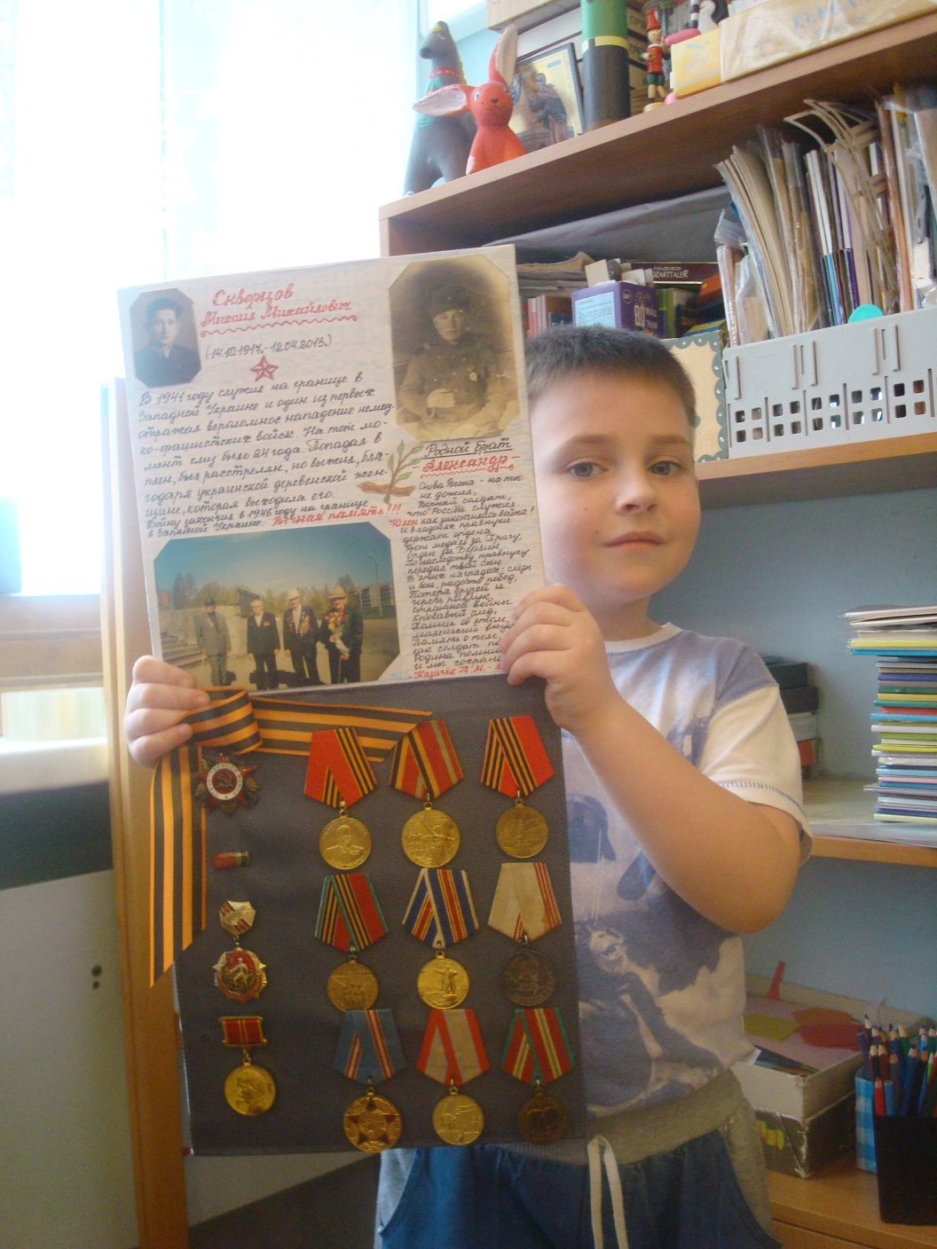
Снова весна – но ты не дожил
Верный солдат, что Отчизне служил.
70 лет как закончилась война!
И в ладонях правнуки держат твои ордена:
Вот медаль за Прагу,
Орден – за Берлин…
По наследству правнуку
Передал твой сын.
В этих наградах: слезы и боль,
Радость побед и потери друзей.
И горечь разлук…
Страшной войны кровавый след.
Помни об этом маленький внук
Память о том, как солдат победил.
Родина помнит и мы сохраним!!!
Казачек Т.М. (бабушка Сережи Помазан)

Slide 3
Проект «Никто не забыт, ничто не забыто», посвященный 70-летию Великой Победы.

Slide 4
Актуальность:
Дети в дошкольном возрасте плохо ориентируются в истории нашей страны, у детей не сформированы такие понятия, как ветераны, оборона, фашисты.

Slide 5
Цель проекта:
Дать представления, что война это плохо, это боль, голод, смерть, но наш народ в те далекие годы защищал нашу страну от врага и победил его, воспитывать чувство гордости за подвиг нашего народа в Великой Отечественной Войне.

Slide 6
Задачи проекта:
Дать представление о значении победы нашего народа в Великой Отечественной Войне.
Формировать толерантность, уважение к защитникам Родины, чувство гордости за свой народ.
Обогащать и развивать словарный запас детей средствами ознакомления с произведениями художественной литературы и музыки военных лет.
Проводить работу с родителями, привлекая их к патриотическому воспитанию в семье.

Slide 7
Участники проекта:
Дети старшего возраста
Педагоги
Родители воспитанников
Ветераны

Slide 8
Проект познавательный, краткосрочный.
Срок реализации проекта:
С 15 апреля по 12 мая 2015 г.

Slide 9
Предполагаемый результат:
Сохранение интереса к истории своей страны, к ВОВ.
Осознанное проявление уважения к заслугам и подвигам воинов ВОВ.
Осознание родителями важности патриотического воспитания дошкольников.

Slide 10
Этапы реализации проекта:
Подготовительный – сбор информации, работа с методической литературой, составление плана работы над проектом, работа с родителями.
Практический – реализация проекта.
Заключительный – подведение результатов, презентация детей.

Slide 11
Формы и методы реализации проекта:
Непосредственно – образовательная деятельность
Экскурсии
Рассказы-беседы с детьми
Чтение художественной литературы
Художественное творчество (рисование, лепка, аппликация)
Выставка рисунков «И была война…»
Слушание песен о войне и мире
Подвижные игры
Сюжетно-ролевые игры
Дидактические игры
Спортивный праздник «Школа молодого бойца»
Возложение цветов к памятникам
Родительское собрание

Slide 12
Технологическая карта образовательной деятельности по теме:
«Никто не забыт, ничто не забыто»
Речевое развитие | Познавательное развитие | Социально - коммуникативное развитие | Художественно - эстетическое развитие | Физическое развитие
1. Чтение художественной литературы. С. Алексеев «Рассказы о В.О.В.» Л. Кассиль «Твои Защитники» С. Михалков «День Победы» Л. Кассиль «Главное войско» Т. Белозеров «Вечный огонь» С. Михалков «Разговор с сыном» Цели: обобщить представления о В.О.В., и защите Родины, воспитывать чувство гордости за мужество наших солдат. 2. Составление рассказов «Семейные истории» о военном прошлом прадедов. Цели: объединить детей и их родителей в работе по составлению рассказов о прошлом семьи. 3. Заучивание стихов, пословиц и поговорок. Е. Благинина «Почему ты шинель бережешь?» Цели: продолжать учить читать стихи громко, с чувством и выражением. 4. Конкурс чтецов. Цели: дать детям почувствовать свою причастность к празднику на сцене Дома Культуры. 5. Анкетирование детей. Цели: узнать знания детей о В.О.В. | 1. Рассказы-беседы. «Была война».» «Женщины на защите Отечества» «Дети и война» «Праздник «День Победы» Цели: вызвать у детей чувство гордости за свою страну, за людей, которые шли в бой, и которые работали на заводах. 2. Познавательно-исследовательская деятельность. «Герои войны нашего города» «Георгиевская лента» «Бессмертный полк» Цели: познакомить детей с бывшими воинами нашего города, воевавшими на фронтах войны. 3. Проблемные вопросы. «Главное войско, есть ли такое?» «Что такое война?» «Что такое мир?» «Мир строит, а война разрушает» Цели: расширять представление детей о войне как о самом страшном преступлении перед людьми. 4. Конструирование. «Военная база» Цели: продолжать развивать конструкторские способности, самостоятельность при распределении действий между собой. 5. Посещение музея города Шлиссельбурга. Цели: дать знания о военных действиях в нашем городе в В.О.В. 6. Экскурсия к памятнику «Погибшим на Ладоге кораблям» Посещение музея пушек под открытым небом в парке Ленина. Цели: дать знания о военных действиях в нашем городе. | 1. Сюжетно-ролевые игры. «Военные» «Моряки» «Госпиталь» Цели: продолжать учить детей связывать игры единым сюжетом, самостоятельно распределять роли. 2. Встреча с ветеранами. Цели: воспитывать нравственно-патриотические чувства у дошкольников через расширение общего кругозора. 3. Работа с родителями. Фотовыставка в ДОУ «Помним и чтим» Цели: воспитывать уважение к прошлому своих прабабушек и прадедушек. Поделки «Военная техника» Цели: закреплять представление о военных специальностях и военной технике. 4. Возложение цветов. Цели: воспитывать чувство гордости за свой народ. | 1. Рисование. «Мир во всем мире» «Праздничный салют» «Этот праздник со слезами на глазах» Цели: продолжать учить детей задумывать сюжет рисунка. 2. Лепка. «Военная техника» «Солдат на страже Родины» Цели: продолжать закреплять у детей умение использовать различные приемы лепки, закреплять умение скреплять детали между собой. 3. Аппликация. «Я буду служить» «Открытка для ветеранов» « В небе праздничный салют» Цели: воспитывать чувство гордости за свой народ, уважение к ветеранам В.О.В., закрепить умения и навыки, полученные ранее. 4. Ручной труд. Выставка совместных рисунков «И была война» Подарки для ветеранов. Цели: продолжать работу по взаимодействию родителей, детей и воспитателей. 5. Музыка. Слушание песен о войне и мире. «Священная война» «Катюша» «Салют Москвы» «День Победы» Цели: закрепить представление о празднике Дня Победы, воспитывать уважение к защитникам Отечества. | 1. Подвижные игры. «Самолеты» «Едем, плаваем, летим» «Доползи до флажка» «Целься лучше» Цели: развивать силу, ловкость, сноровку. 2. Физкультминутка «Солдаты» Цели: развивать быстроту, ловкость. 3. Спортивный праздник «Школа молодого бойца» Цели: создать радостную, бодрую атмосферу, предоставить детям возможность активного отдыха. 4. Участие детей в городском спортивном забеге, посвященном 70 – летию Великой Победы. Цели: воспитывать чувство сопричастности к празднику, патриотизма и уважения к ветеранам.

Slide 13
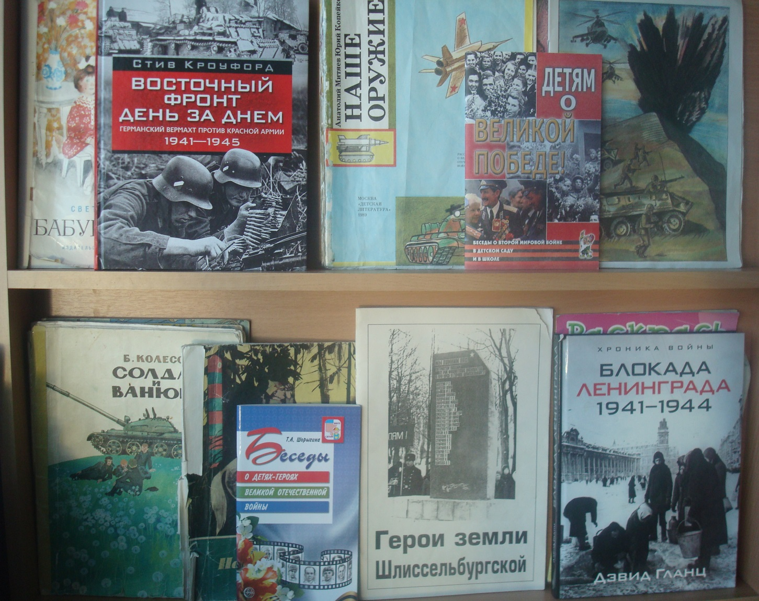
Оформление книжного уголка

Slide 14

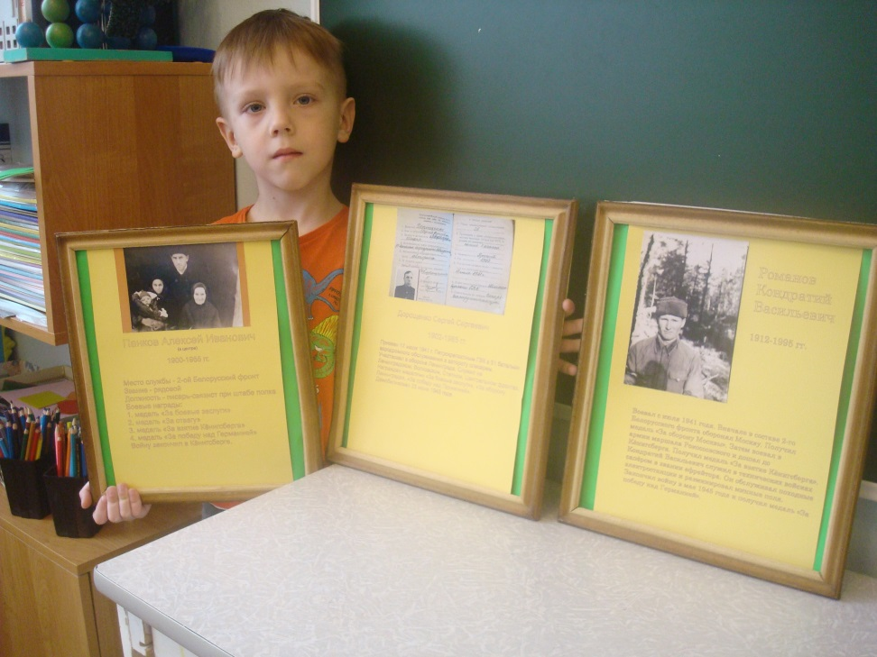
Презентации детей

Slide 15
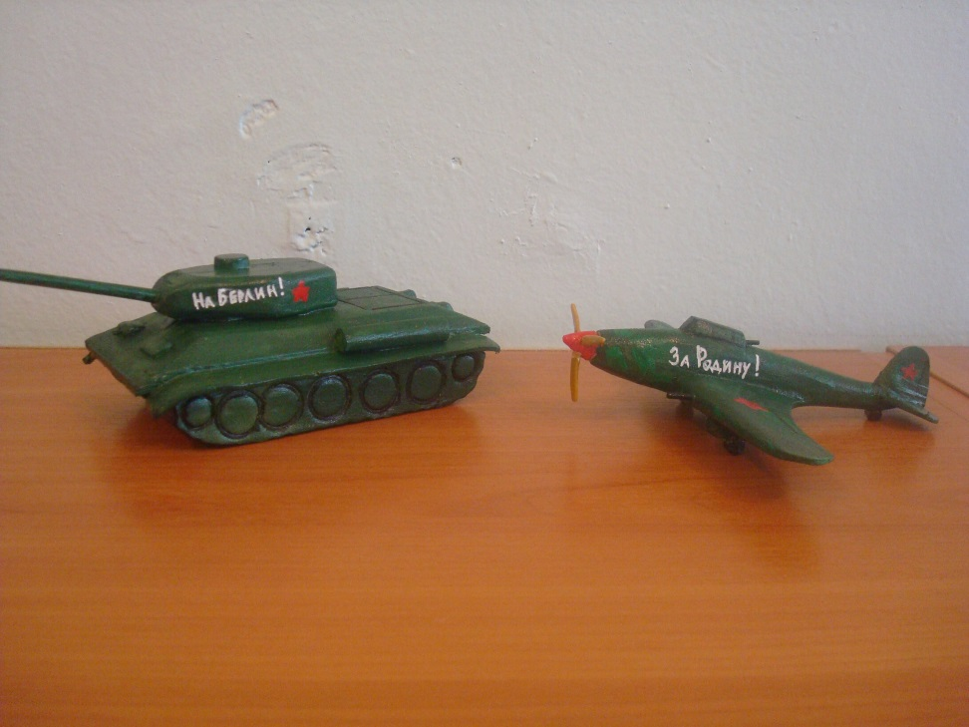
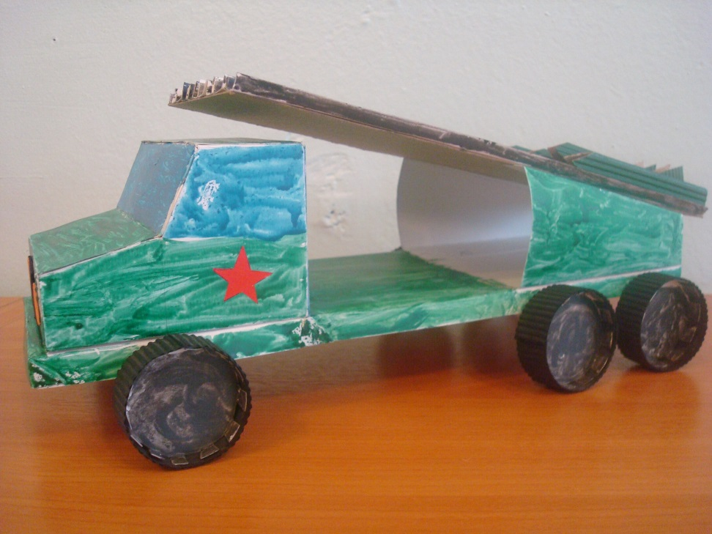
Поделки «Военная техника»

Slide 16
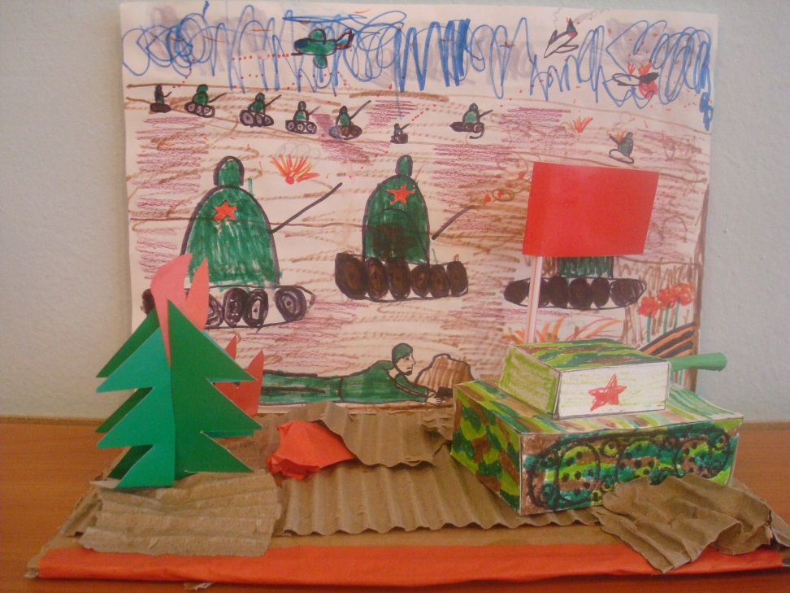
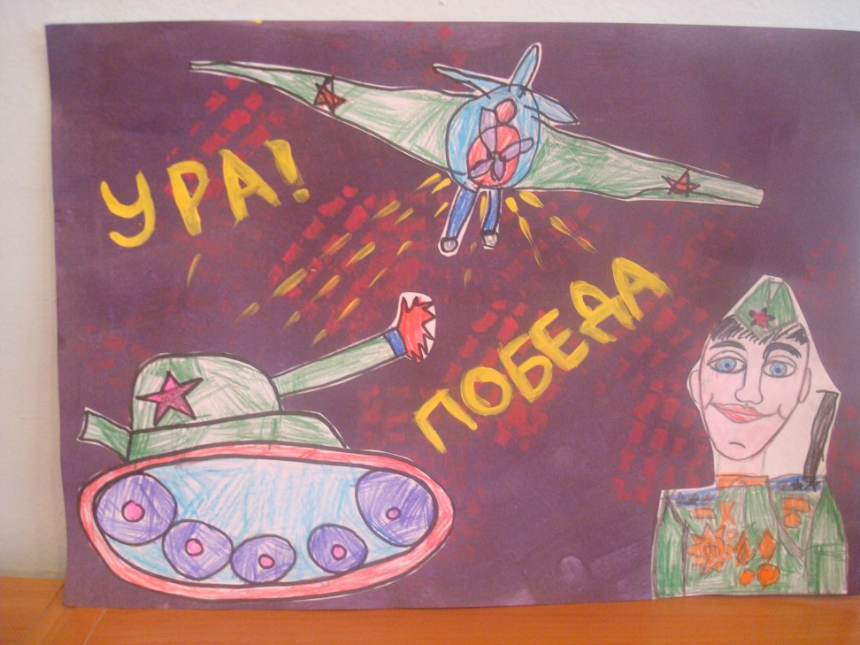
Рисунки детей

Slide 17
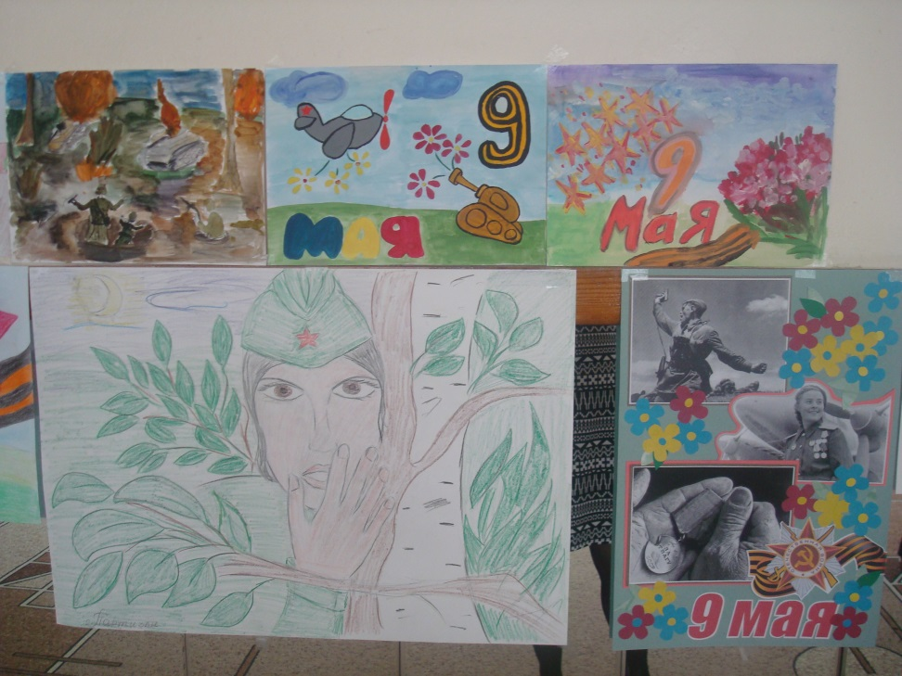
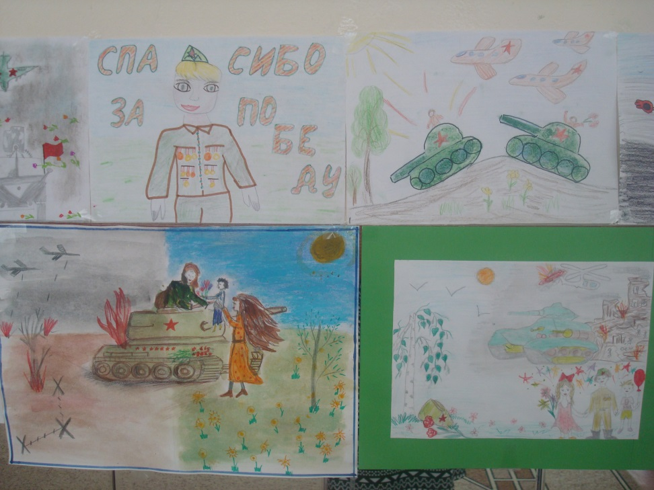
Выставка детских рисунков «И была война…»

Slide 18
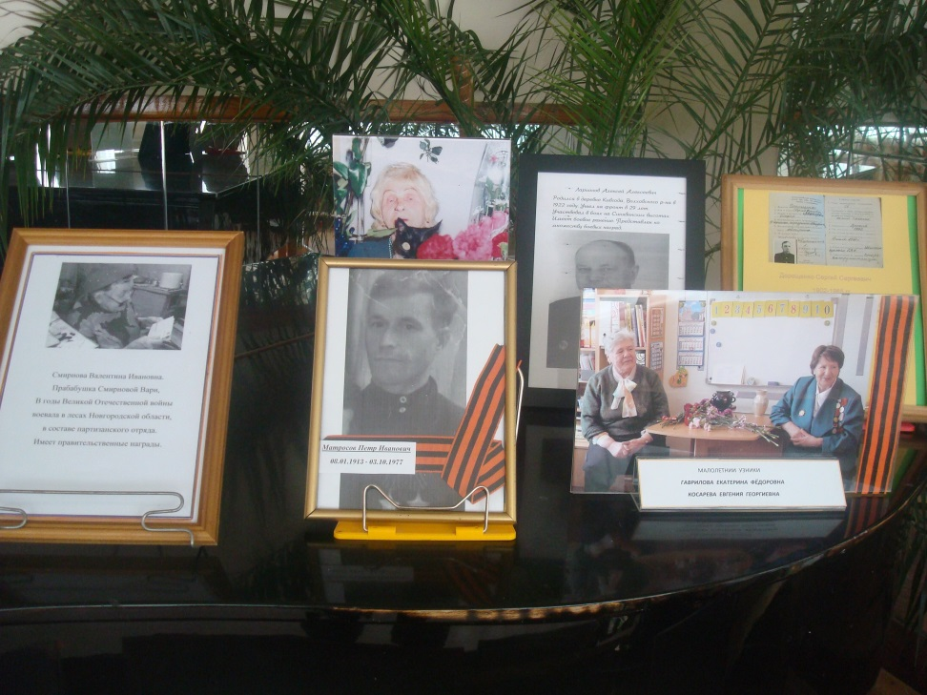
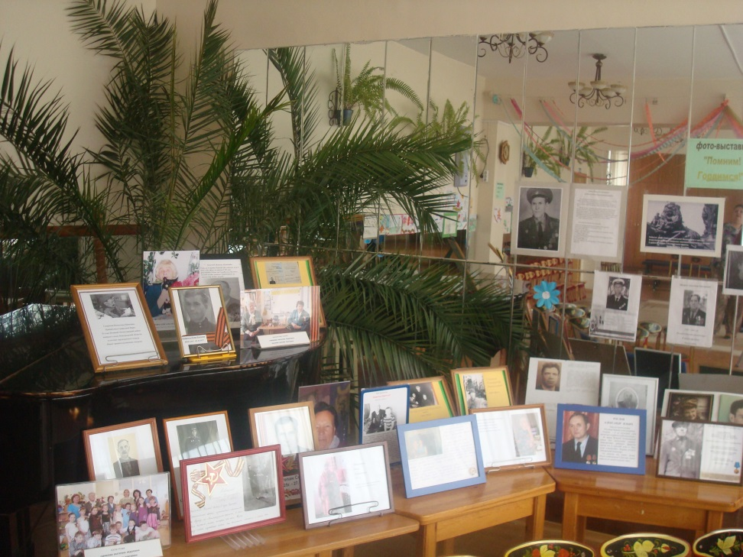
Фотовыставка
«Помним и чтим»

Slide 19
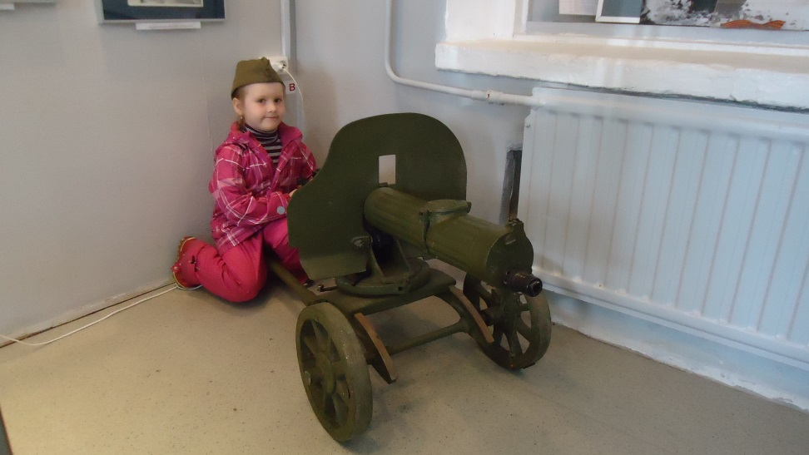
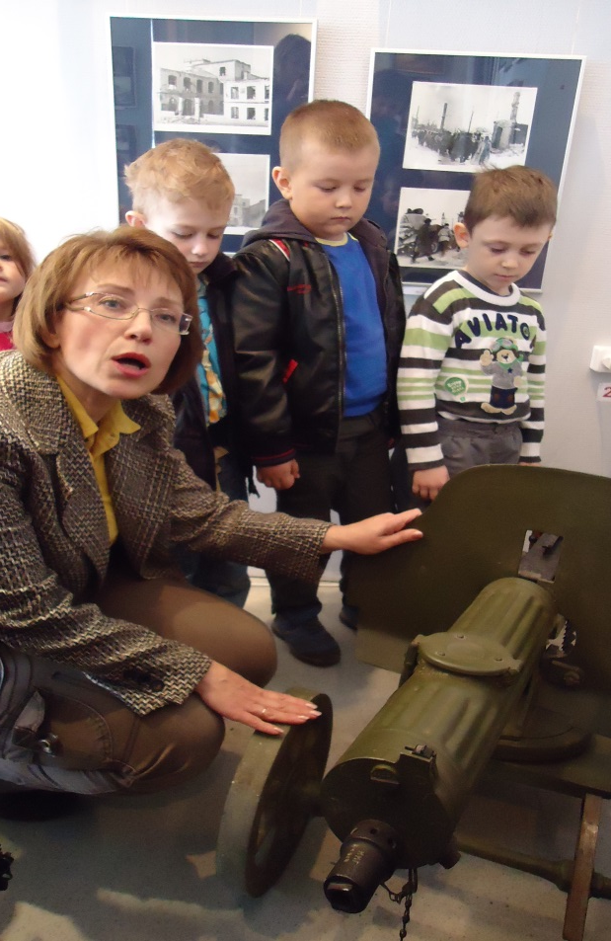
Посещение музея истории города Шлиссельбурга

Slide 20
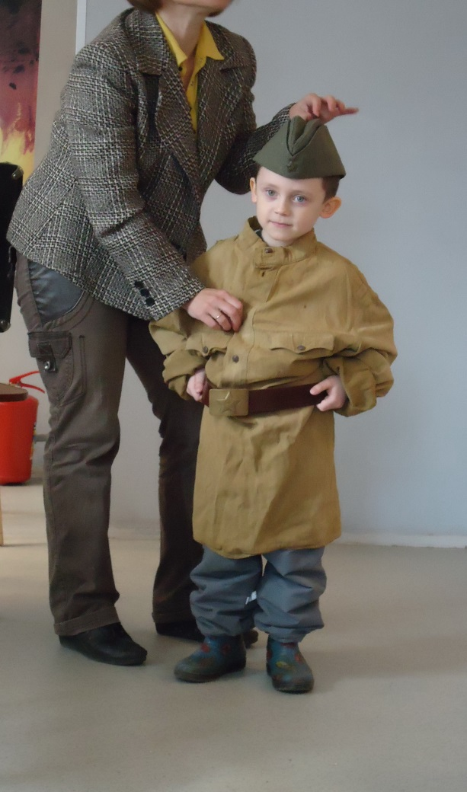
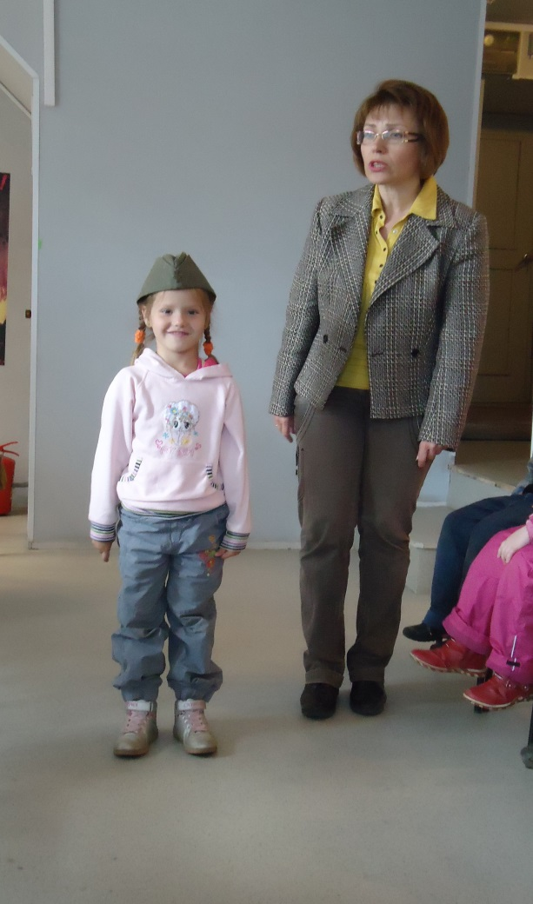
Посещение музея истории города Шлиссельбурга

Slide 21
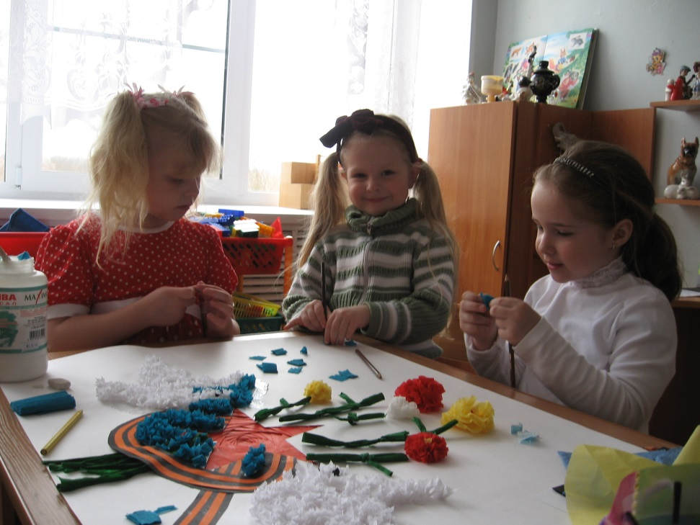
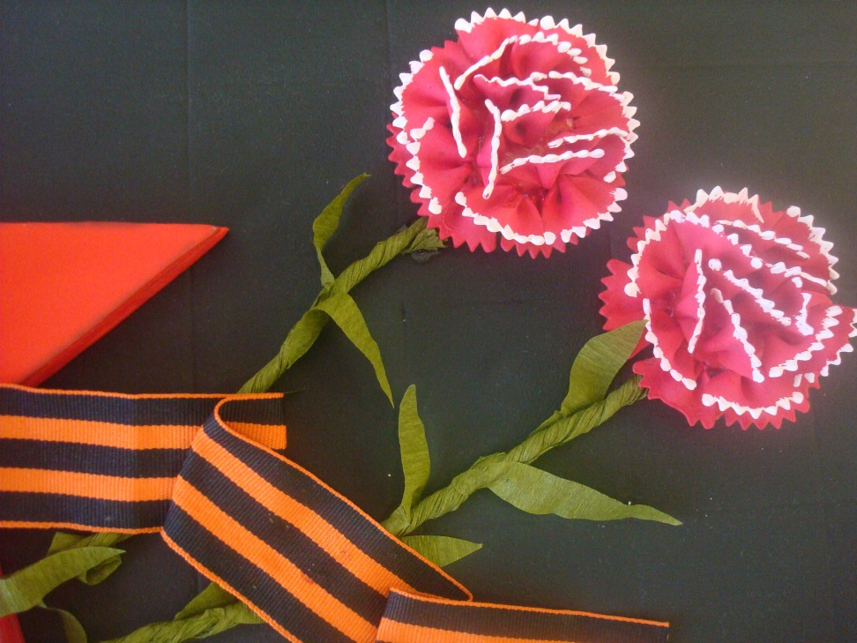
Подарки для ветеранов

Slide 22
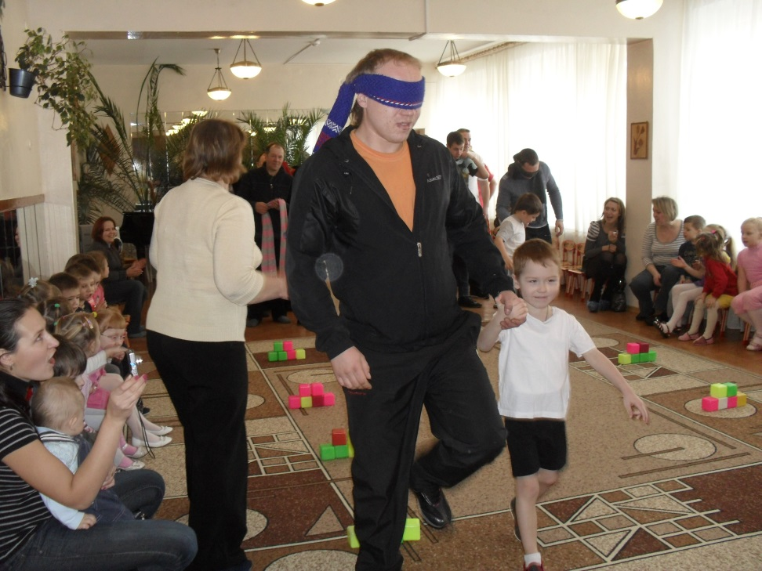
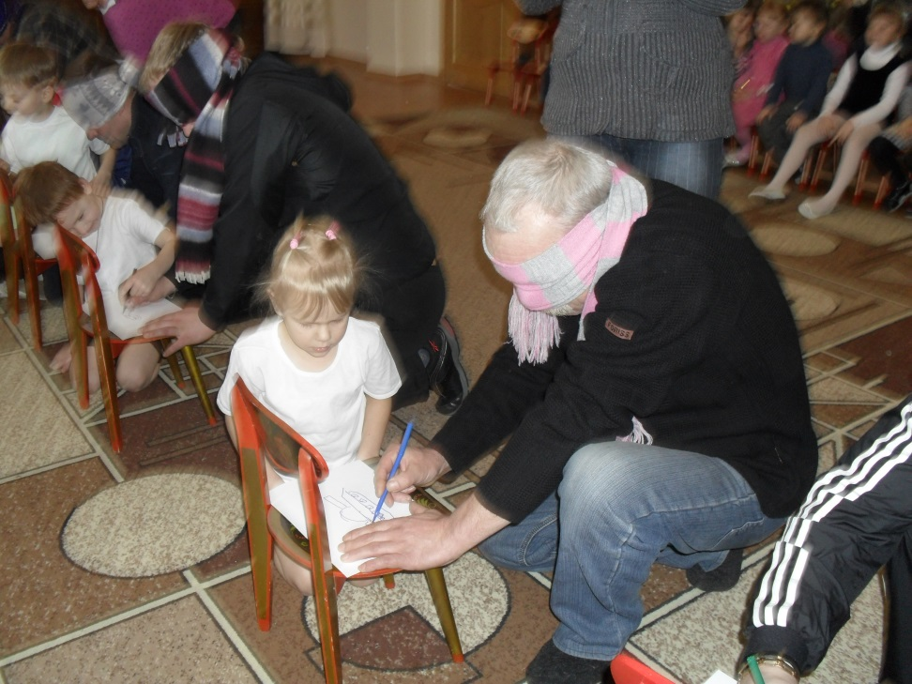
«Школа молодого бойца»

Slide 23
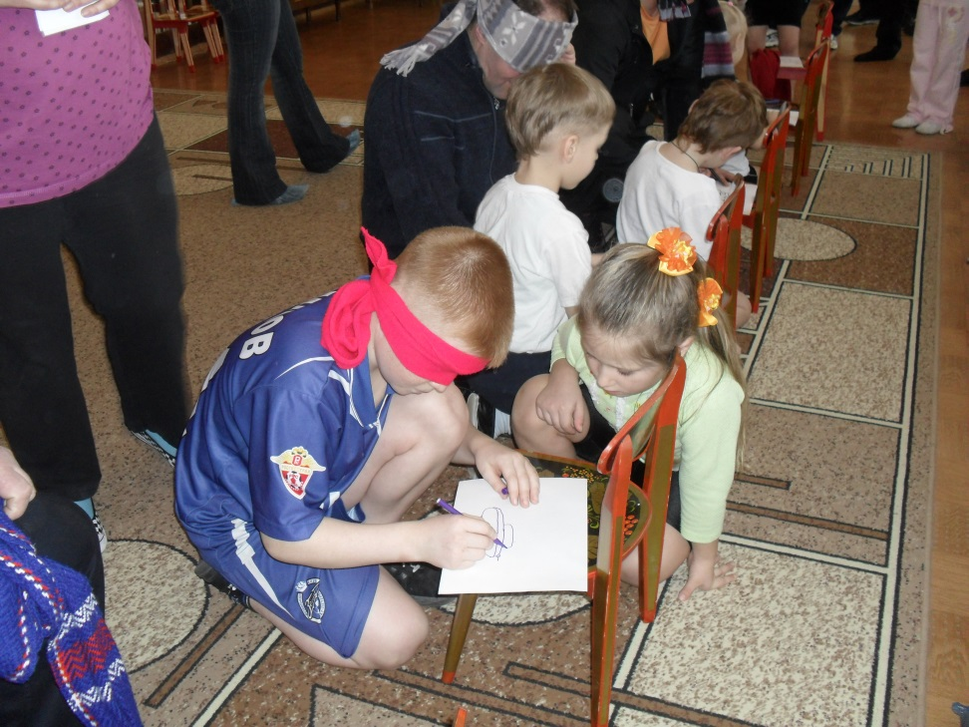
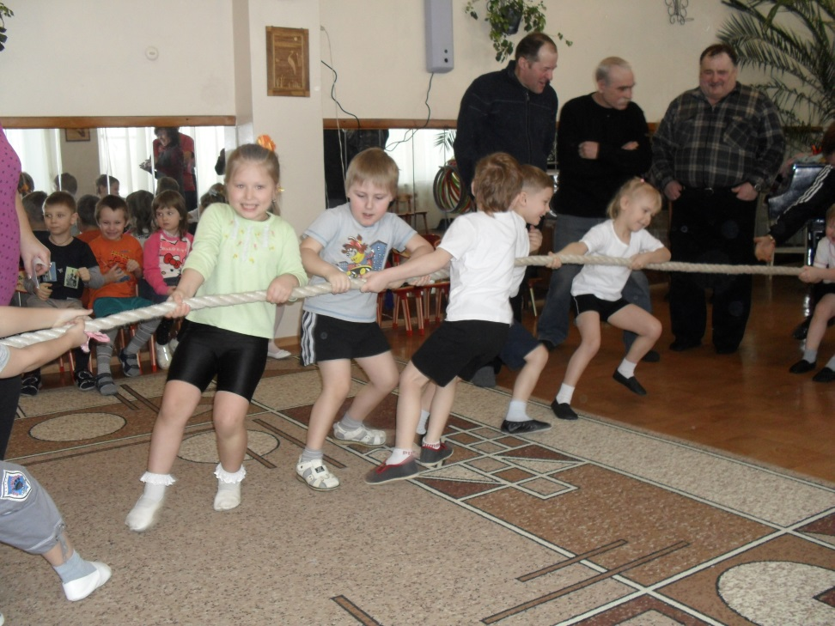
«Школа молодого бойца»

Slide 24
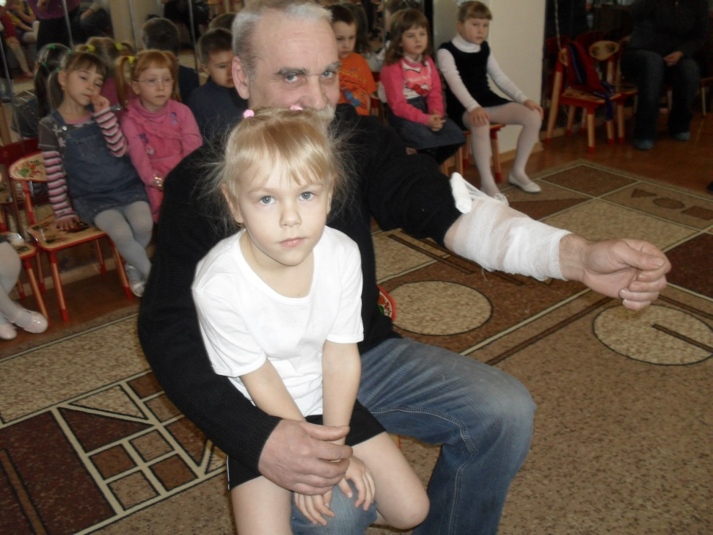
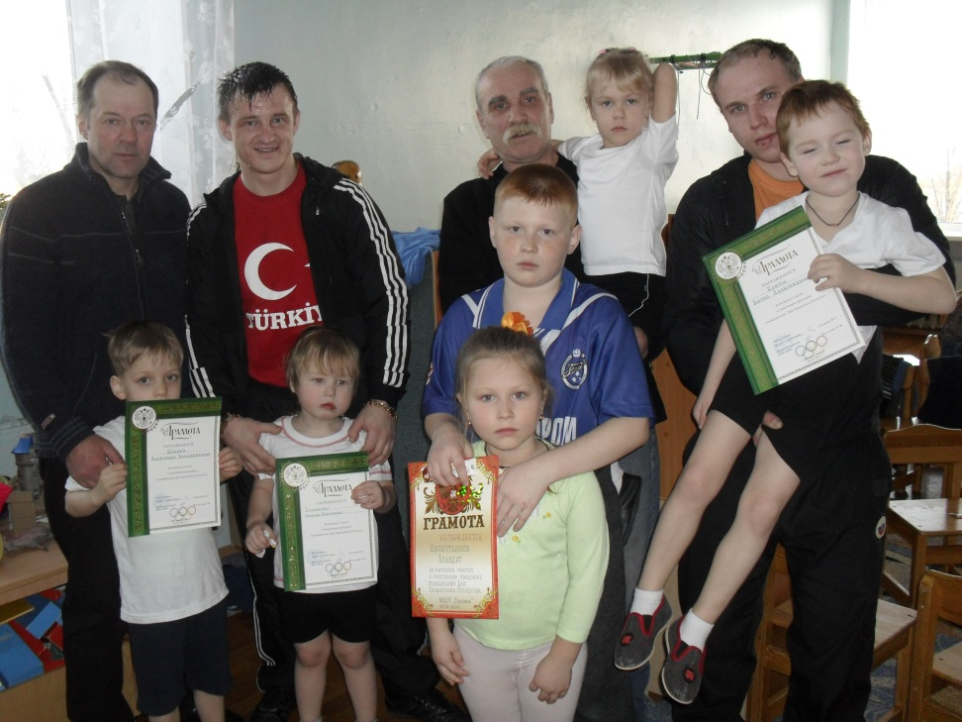
«Школа молодого бойца»

Slide 25
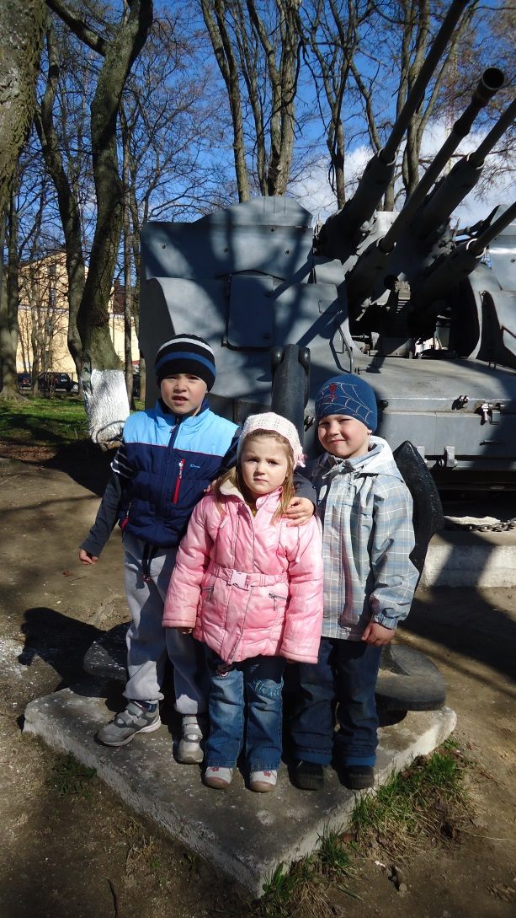
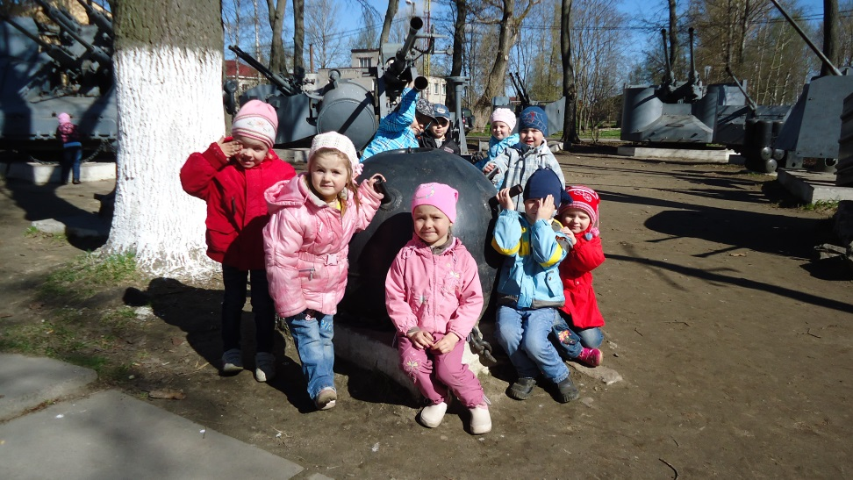
Прогулка к памятным местам

Slide 26
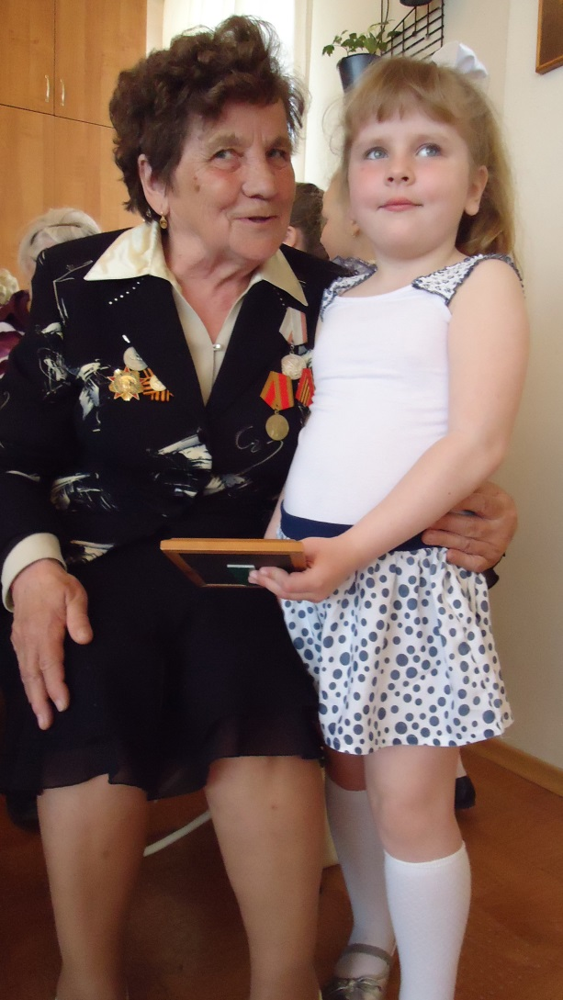
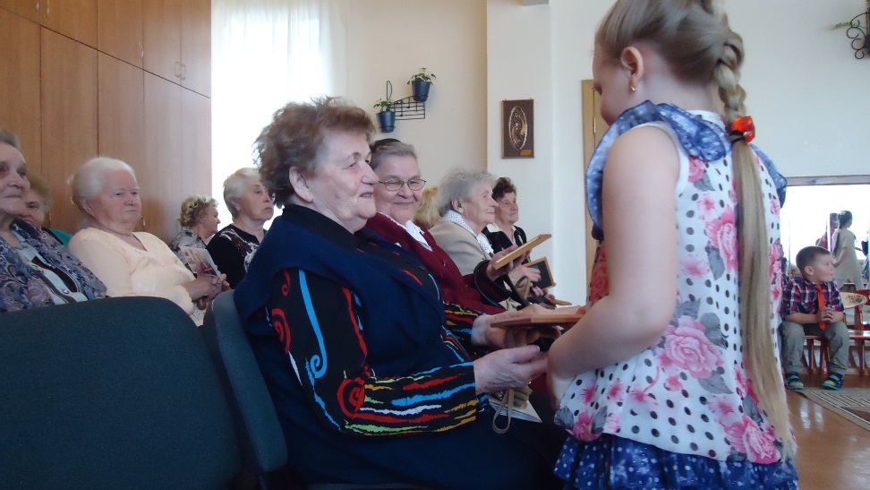
Встреча с ветеранами

Slide 27
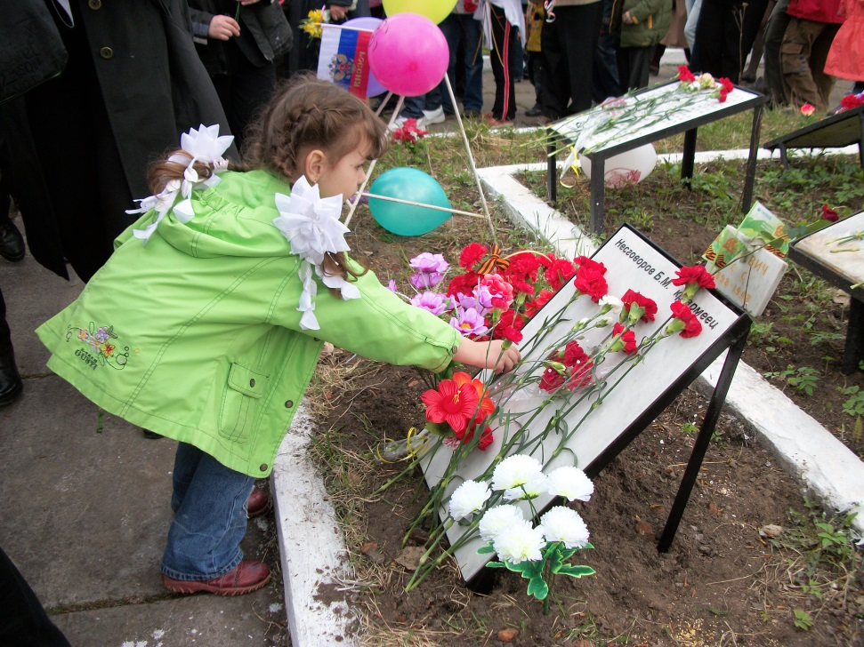
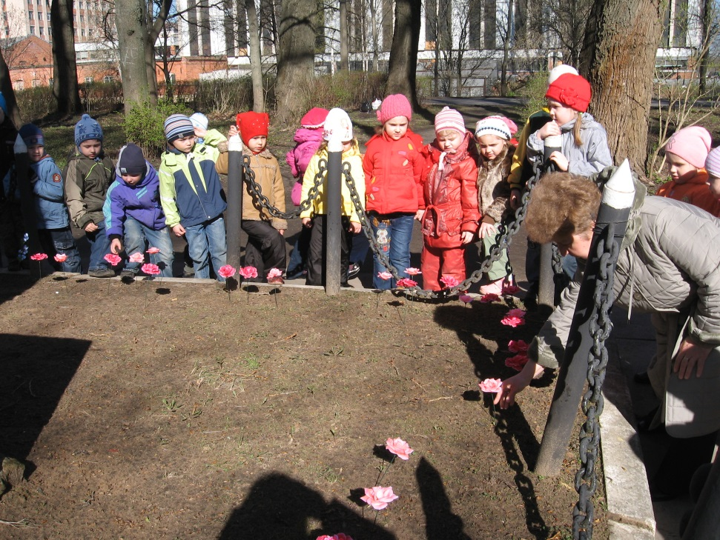
Возложение цветов

Slide 28
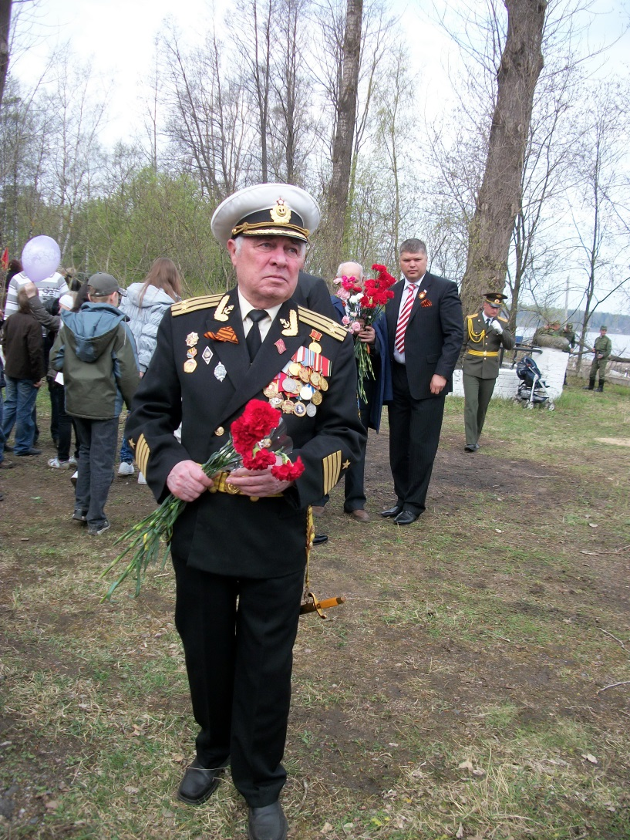
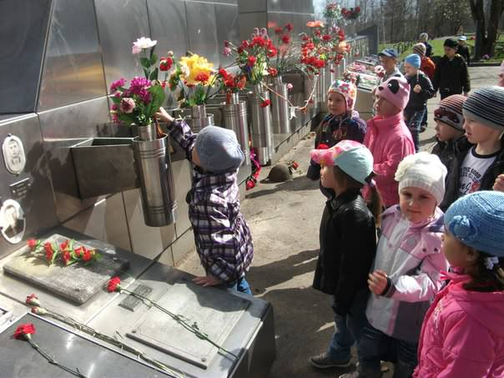
Возложение цветов

Slide 29
Реализация проекта показала свою эффективность:
Повысился уровень осведомленности старших дошкольников и их родителей об истории человечества через знакомство с легендарным прошлым России в период В.О.В., в том числе с военным прошлым нашего города;
Ребята имеют представления о военных профессиях, о родах войск армии РФ;
Дети знакомы с произведениями поэтов, писателей и художников на военную тематику;
Дети владеют расширенным словарным запасом;
Имеют представление об истории памятных мест в городе;
Дети толерантны, испытывают уважение к героям В.О.В., к ветеранам.

Slide 30
Список использованной литературы:
Боброва В.Ю. «Книга памяти»
Давид В.М. «Победа Ленинграда»
Ходза Н. «Дорога жизни»
Антонов Ю.Е. « Как научить детей любить Родину»
Данилина Г.Н. «Дошкольнику об истории и культуре России»
Алешина Н.В. «Патриотическое воспитание дошкольников: методические рекомендации»
Веракса Н.Е. «Проектная деятельность дошкольников»
Кондрыкинская Л.А. «Дошкольникам о защитниках Отечества»
Нечаева В.Г., Макарова Т.А. «Нравственное воспитание в детском саду»
Казакова А.П., Шорыгина Т.А. «Детям о Великой Победе»

Slide 31
С праздником Вас!
Спасибо за внимание!

Slide 32



Цель проекта:
Воспитание патриотизма у старших дошкольников, чувства гордости за подвиг нашего народа в Великой Отечественной войне.

